Slide 1

ОТЧЕТ О ДЕЯТЕЛЬНОСТИ
НАО «ШӘКӘРІМ УНИВЕРСИТЕТ»
ЗА 2025 ГОД
Председатель Правления - ректор
Орынбеков Д.

Slide 2

СТРАТЕГИЧЕСКИЕ НАПРАВЛЕНИЯ РАЗВИТИЯ УНИВЕРСИТЕТА
ЦЕЛЕВЫЕ ИНДИКАТОРЫ
1
Доля обучающихся по программам послевузовского образования (магистранты, докторанты) от общего контингента обучающихся – 9%
2
Доля образовательных программ, прошедших международную аккредитацию – 80%
3
Количество финансируемых образовательных и научно-исследовательских проектов, выполняемых на базе вуза – 50
Позиция университета в QS World University Rankings – 1001-1300 место
4
5
Доля студентов, призеров международных, республиканских, городских, спортивных соревнований, творческих конкурсов, интеллектуальных конкурсов от общего количества обучающихся – 30%
6
Доля средств, выделенных на ремонт (текущий, капитальный) от общего бюджета расходов – 5%
7
Количество ППС, имеющих международные сертификаты о владении иностранным языком – 20
СТРАТЕГИЧЕСКИЕ НАПРАВЛЕНИЯ
Обеспечение качественной подготовки конкурентоспособных кадров
Концепция развития высшего образования и науки в Республике Казахстан
на 2023 – 2029 гг.
Программа развития
НАО «Шәкәрім университет»
на 2023-2029 гг.
Развитие науки и инновации
Интернационализация университета через расширение международного сотрудничества
Развитие воспитательной и социальной работы обучающихся
Развитие инфраструктуры

Slide 3







ОБЕСПЕЧЕНИЕ КАЧЕСТВЕННОЙ ПОДГОТОВКИ КОНКУРЕНТОСПОСОБНЫХ КАДРОВ
КОЛИЧЕСТВО ОП
КОНТИНГЕНТ ОБУЧАЮЩИХСЯ
Образовательные гранты (прием)
122
Образовательные
программы (ОП)
по состоянию на 01.01.2026 г.
57
Бакалавриат
55
Магистратура
10
PhD докторантура
15
Педагогическая
переподготовка
15
ТиПО
Трудоустройство выпускников
81,8%
ВНЕШНЯЯ ОЦЕНКА КАЧЕСТВА
Специализированная аккредитация – 17 ОП
QS World University Rankings-1401+
QS 4 Stars 2024
Атамекен 2025
ТОП 10 -
29 ОП
493 QS Asia University Rankings 2026
5 Stars - Chemistry

Slide 4







ОБЕСПЕЧЕНИЕ КАЧЕСТВЕННОЙ ПОДГОТОВКИ КОНКУРЕНТОСПОСОБНЫХ КАДРОВ
Менеджмент в агробизнесе
Финансовая аналитика и IT безопасность
IT-журналистика
Казахский язык и литература (IP)
ИННОВАЦИОННЫЕ ОП
Математика
Биология
Химия
Физика
Дизайн программ обучения
Музыкальное образование
Изобразительное искусство
АКАДЕМИЧЕСКАЯ МОБИЛЬНОСТЬ (внутр)
ПРОЕКТ ВСЕМИРНОГО БАНКА «МОДЕРНИЗАЦИЯ СРЕДНЕГО ОБРАЗОВАНИЯ»
45 обучающихся
7 преподавателей
БРЕНДОВЫЕ ОП
Техническая физика
Ветеринария
ПОВЫШЕНИЕ КВАЛИФИКАЦИИ
Физическая культура и спорт / Менеджер по спорту и рекреации
Университет экономики г. Быдгощ (Польша)
Менеджмент / Business Administration
Вычислительная техника и программное обеспечение / Smart Computing
Kyungdong University (Republic of Korea)
Пищевые технологии и инженерия
Северо-Западный университет сельского и лесного хозяйства (КНР)
338 преподавателей
СЕРЕБРЯНЫЙ УНИВЕРСИТЕТ
ДВУДИПЛОМНЫЕ ОП
4 курсов
107 слушателя
Формальное и неформальное обучение
Физическая культура
Спортивные секции
по интересам обучающихся:
COURSERA
600 лицензий
1000 курсов
Футзал
Волейбол
Гандбол
Баскетбол
Тоғыз-
құмалақ
Настольный теннис
Борьба

Slide 5

РАЗВИТИЕ НАУКИ И ИННОВАЦИЙ
ОБЩАЯ СУММА ФИНАНСИРОВАНИЯ
НАУЧНЫХ ПРОЕКТОВ, млрд тг
ПУБЛИКАЦИОННАЯ АКТИВНОСТЬ
 | 2023 | 2024 | 2025
Статьи в базе Scopus | 88 | 116 | 135
Статьи в базе Web of Science | 21 | 26 | 101
из них, статьи Q1, Q2 | 14 | 17 | 75
Охранные документы и авторские свидетельства | 33 | 42 | 51
доля молодых ППС, занимающихся НИР– 76%
«Вестник Shakarim University. Серия технические науки» входит в перечень КОКСНВО МНВО РК по 4 направлениям
Количество проектов | Сумма финансирования за 2025 год, тг
43 грантовых проектов | 1,16 млрд
10 ПЦФ, в том числе 2 в качестве соисполнителей | 1,15 млрд
2 международных проекта | 16 млн
3 совместный проект с НИИ | 38,9 млн
3 хоздоговорных темы | 33 млн
ПРОЕКТЫ, ФИНАНСИРУЕМЫЕ УНИВЕРСИТЕТОМ
19,8
млн.тенге
5 стартап проектов обучающихся
12
млн.тенге
2 инициативных проекта ученых
Реализуется проект коммерциализации научных разработок – стартап ТОО «Инжиниринговая компания MetPro»
доля ППС в проектах – 46,8%

Slide 6

РАЗВИТИЕ НАУКИ И ИННОВАЦИЙ
НАУЧНЫЕ ЦЕНТРЫ
ИНФОРМАЦИЯ О ДОКТОРАНТАХ
НЦ «Абай және ұлттық руханият»
НЦ «Shakarim Lab»
НЦ «Истории и археологии»
НЦ «Шәкәрімтану»
Инжиниринговый центр
ДИССЕРТАЦИОННЫЕ СОВЕТЫ
8D07201(6D072700) – Технология продовольственных продуктов и 8D07202(6D073500) – Пищевая безопасность
8D07101(6D072400) -Технологические машины и оборудование
8D05301 – Химия и 8D05302 (6D072300) – Техническая физика
8D09101 (6D120100) Ветеринарная медицина; 8D09102 (6D120200) Ветеринарная санитария
ДЕЯТЕЛЬНОСТЬ ДИССЕРТАЦИОННЫХ СОВЕТОВ
год | защита | подтверждение
2021 | 7 | 7
2022 | 7 | 7
2023 | 5 | 5
2024 | 4 | 4
2025 | 10 | 10
ПРИСВОЕНИЕ УЧЕНЫХ ЗВАНИЙ
Профессор – 1
Ассоциированный профессор – 20

Slide 7


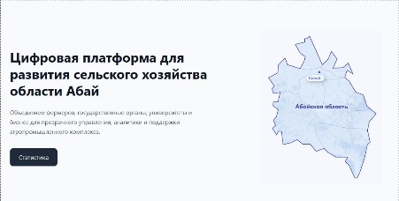
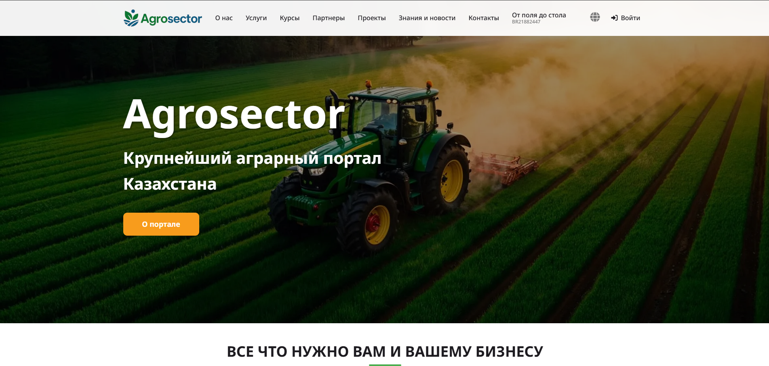
РАЗВИТИЕ НАУКИ И ИННОВАЦИЙ
Международные центры на базе университета
Цифровая сельскохозяйственная платформа
(коммерциализация услуг лабораторий университета)
Казахстанско-Китайская объединенная лаборатория по электрификации и автоматизации
www.agrow-space.com
www.agrohub.shakarim.kz
Пилотная площадка для сбора и цифровизации данных:
Бескарагайский район области Абай
Первая партия оборудования от
Xi’an Jiatong University, КНР,
в процессе передачи университету
Новые лаборатории и центры
Стартап-проекты университета
1
Геотехническая лаборатория
1
Кабинет УЗИ для мелких домашних животных
2
Лаборатория строительных материалов
2
PrintLine Shakarim (собственная широкоформатная типография)
3
Научно-практический центр по валоризации продукции АПК
3
Фитнес зал Campus Fit
4
Селекционный центр овцеводства
4
Гидропонные аппараты для выращивания растений без почвы
5
Лаборатория физико-химических методов
анализа пищевых продуктов
5
Производство мясных полуфабрикатов для университетских столовых
6
Лаборатория цифровой инженерии
Развитие Shakarim Lab Агробиолаборатории
7
Учебно-производственная площадка – производство пищевых полуфабрикатов
Вклад в Агробиолабораторию
от торговой компании «Xi’an HETU»,
КНР
Осуществлен опытный посев 30 сортов с/х культур иностранного происхождения
Пшеница (5 сортов)
Рапс (3 сорта)
Производственные цеха
Кукуруза (5 сортов)
Горох (3 сорта)
1
Цех по сборке профильно-стеклянных
конструкций
Сорго (2 сорта)
Соя (2 сорта)
Высокотехнологичная широкорядная сеялка для зерновых культур
Трактор
Ячмень (3 сорта)
Кормовые травы (3 сорта)
Гречиха (2 сорта)
Кормовая тутовница (2 сорта)

Slide 8
КАДРОВЫЙ ПОТЕНЦИАЛ
Индикаторы | 2023 г. | 2024 г. | 2025 г.
Численность ППС, из них: доктора наук кандидаты наук PhD | 318 15 103 50 | 323 14 91 56 | 317 10 85 66
Количество иностранных ППС | 7 (2,2%) | 7 (2,2%) | 11 (3,5%)
Количество привлеченных преподавателей-практиков и стейкхолдеров | 75 (23,6%) | 89 (27,5%) | 98 (31,8%)
ДОСТИЖЕНИЯ ППС
+20
ассоциированных профессора
+1
профессор
+2
«Лучших преподавателей вуза – 2025»
НОВОВВЕДЕНИЯ
Введены должности ИССЛЕДОВАТЕЛЕЙ
Педагогическая нагрузка:
- 500 - преподаватель-исследователь
- 400 - старший преподаватель-исследователь
- 300 - доцент-исследователь
- 250 - профессор-исследователь
ОСТЕПЕНЕННОСТЬ ППС
Количество квартир, полученных
по ипотеке Отбасы банка:
2023 год — 1 квартира;
2024 год — 5 квартир;
2025 год — 12 квартир
2023 г. - 52 %
2024 г. - 50 %
2025 г. – 50,8 %
+ PhD
2025 г. – 9 чел.
2024 -2025г. – 14 чел.
2023 г. – 11 чел.

Slide 9






ИНТЕРНАЦИОНАЛИЗАЦИЯ УНИВЕРСИТЕТА ЧЕРЕЗ РАСШИРЕНИЕ МЕЖДУНАРОДНОГО СОТРУДНИЧЕСТВА
В рамках «Болашак: 500 ученых» в 2025 учебном году 3 преподавателя прошли зарубежную научную стажировку в ведущих университетах мира
В университете осуществляют деятельность иностранные преподаватели-волонтёры из Южной Кореи, Турции, Китая и США
За 2025 год в университет были приглашены 15 зарубежных ученых из стран КНР, Турция, Кыргызстан, Узбекистан, РФ, Германия, Польша
ВНЕШНЯЯ АКАДЕМИЧЕСКАЯ
МОБИЛЬНОСТЬ ОБУЧАЮЩИХСЯ
РАСШИРЕНИЕ СЕТИ ПАРТНЕРОВ
Университет Xi'an Jiaotong University - КНР
Университет социальных наук Анкары - Турция
82
169
за 2024 год
за 2025 год
Университет Анкан - КНР
Университет Ыгдыр - Турция
Yerevan State University - Армения
INTI International University - Малайзия
ДОЛЯ ИНОСТРАННЫХ СТУДЕНТОВ
Кыргызский национальный аграрный университет им. К.И. Скрябина - Кыргызстан
Ташкентский университет информационных технологий имени Мухаммада аль-Хорезми - Узбекистан
1,1%
ИСХОДЯЩАЯ АКАДЕМИЧЕСКАЯ МОБИЛЬНОСТЬ ППС ЗА 2025 ГОД
Совместно с Национальным исследовательским университетом «Ташкентский институт инженеров ирригации и механизации сельского хозяйства» (TIIAME) ведётся разработка образовательной программы «Водные ресурсы».
33

Slide 10
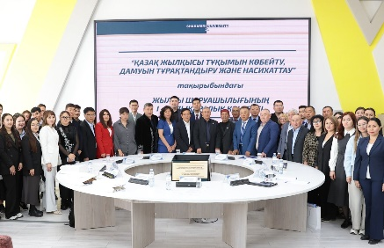
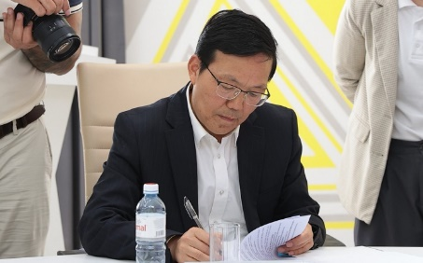
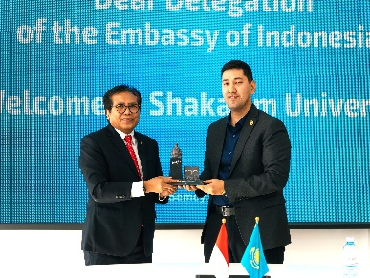
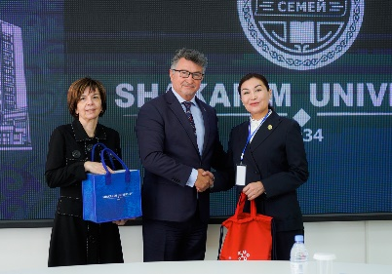

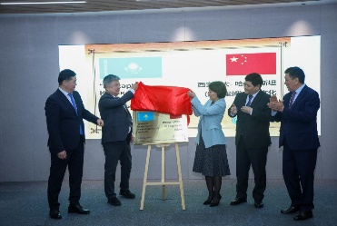
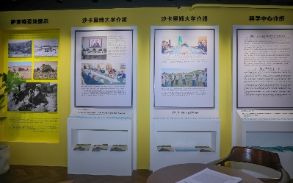

МЕЖДУНАРОДНЫЕ МЕРОПРИЯТИЯ НА БАЗЕ УНИВЕРСИТЕТА
I Международный конгресс по коневодству
Визиты представителей Посольств
04–05.05.2025 г. впервые в Казахстане состоялся I Международный конгресс по коневодству на базе университета. В мероприятии приняли участие более 20 ведущих экспертов из Китайской Народной Республики, представители аграрных вузов, научно-исследовательских институтов и племенных хозяйств.
В течение 2025 года университет посетили представители Посольства Хорватии, Консульства КНР, Посольства Индонезии, Университета Анкан (КНР) и Университета социальных наук Анкары (Турция).
МЕЖДУНАРОДНЫЕ ОБРАЗОВАТЕЛЬНЫЕ ИНИЦИАТИВЫ
Подготовка к международным экзаменам
Центры университета за рубежом
В 2025 году в университете были открыты курсы по подготовке к IELTS для профессорско-преподавательского состава и сотрудников.
В 2025 году был открыт Казахстанско-китайский центр культурных исследований «Шәкәрім» на базе Xi’an Jiantong University, КНР
Международный языковой центр
В 2025 году в университете был открыт центр сдачи экзамена китайского языка HSK. Успешно прошли более 150 человек.

Slide 11
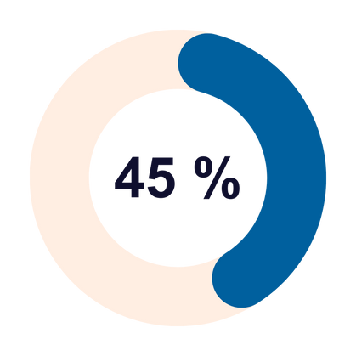






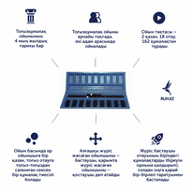


























РАЗВИТИЕ ВОСПИТАТЕЛЬНОЙ И СОЦИАЛЬНОЙ РАБОТЫ ОБУЧАЮЩИХСЯ
ИНДИКАТОР АКТИВНОСТИ
Обеспечение Домом СТУДЕНТОВ
Проект ПО пропаганде зож
Садақ ату
Волейбол
Тоғыз құмалақ
Борьба
6524
Контингент
обеспечение студентов из отдаленных областей и районов
2935
1174
Футзал
Гандбол
Настольный теннис
количество обучающихся, вовлеченных в организованную общественную деятельность
ПРОЕКТ РАЗВИТИЯ МЕНТАЛЬНОГО ЗДОРОВЬЯ –
СЛУЖБА ПСИХОЛОГИЧЕСКОЙ ПОДДЕРЖКИ
100%
Койко-мест
Студенческое самоуправление
Психологическая
диагностика
Психологическое сопровождение деятельности по безопасности и укреплению здоровья обучающихся
Психологическое сопровождение перехода на новый уровень знаний, адаптация к новым условиям
Психологическое консультирование
Психологическая профилактика
Психологическая коррекция и развитие
Психологическое образование
14
45%
студенческих организаций
доля охвата обучающихся в студенческом самоуправлении
Проект для МОТИВАЦИИ студентов
Проект Развития культуры академической честности
63
Антикоррупционная культура
Академическая честность
4
стипендиата Президентской стипендии
обладателя гранта «Шакарима»
ПРОЕКТ РАЗВИТИЯ КУЛЬТУРЫ АКАДЕМИЧЕСКОЙ ЧЕСТНОСТИ
43
10
44
студента, обладатели
спонсорских стипендий
студентов обладатели значка
«ҮЗДІК СТУДЕНТ»
стипендиата единоразовой стипендии «Шакарим»
Информационная поддержка
Прозрачность

Slide 12


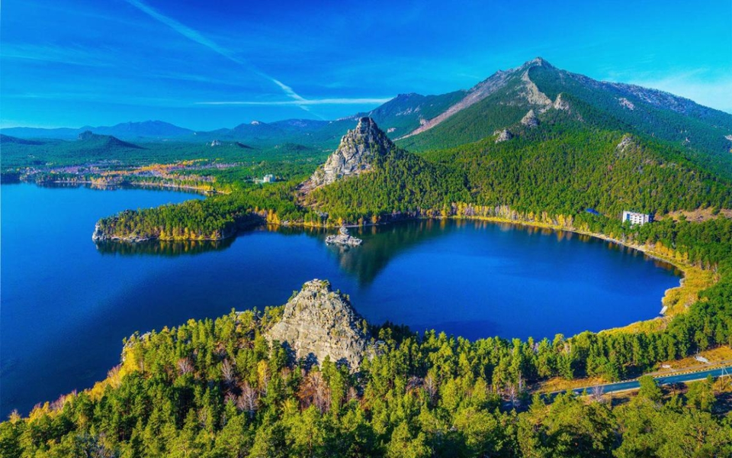
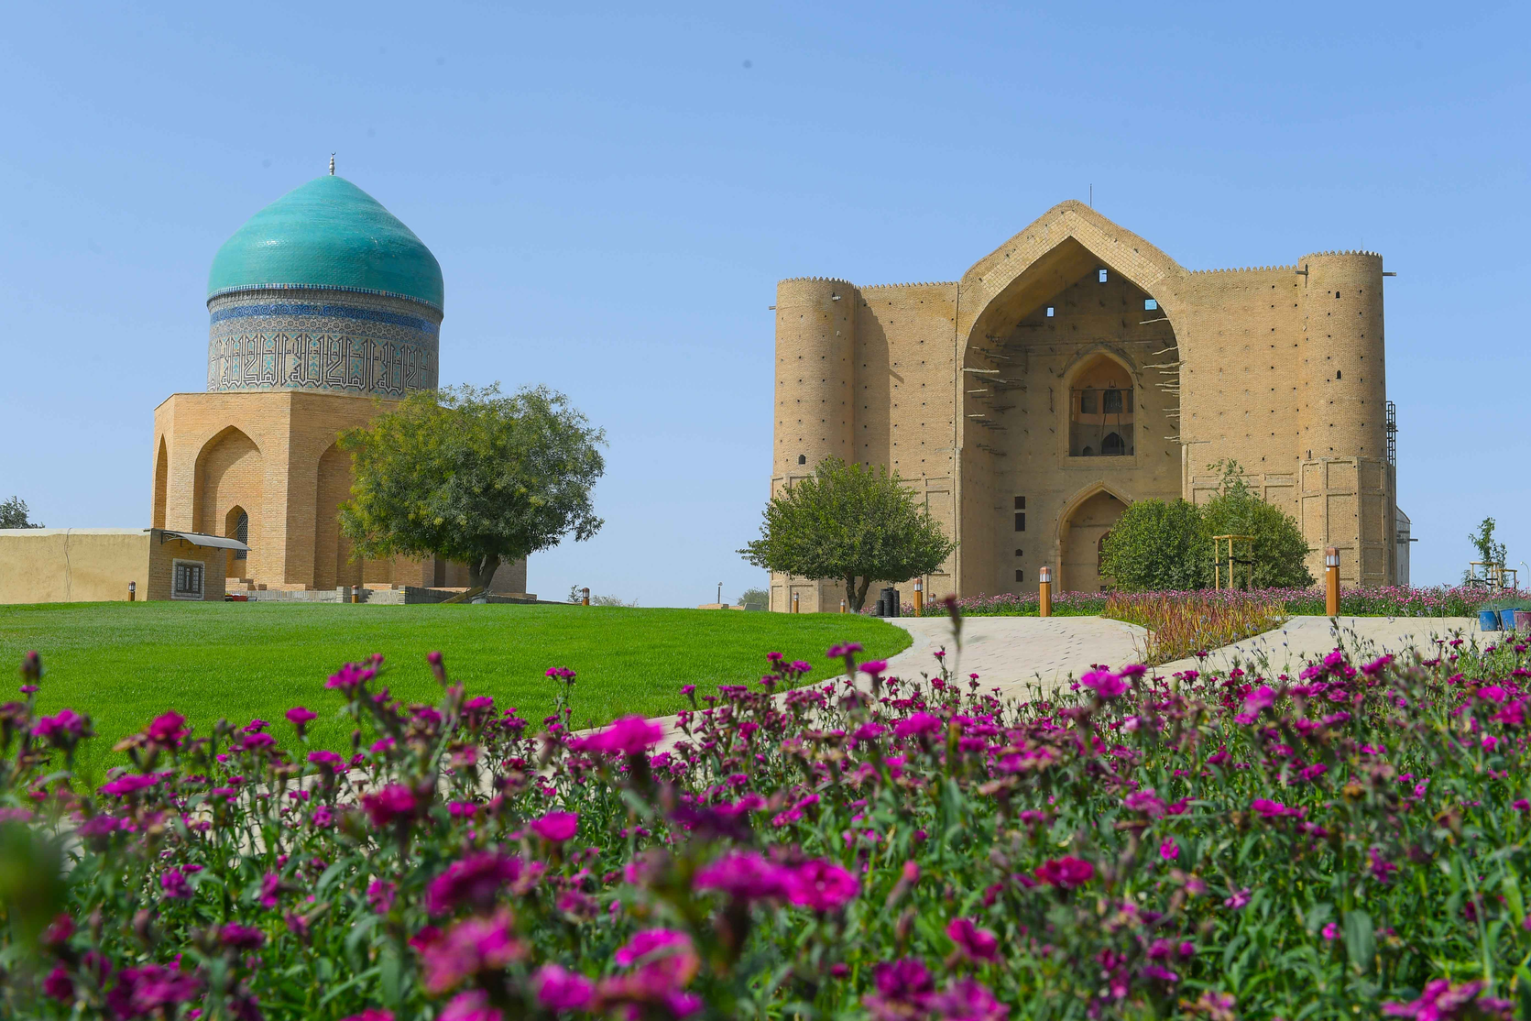
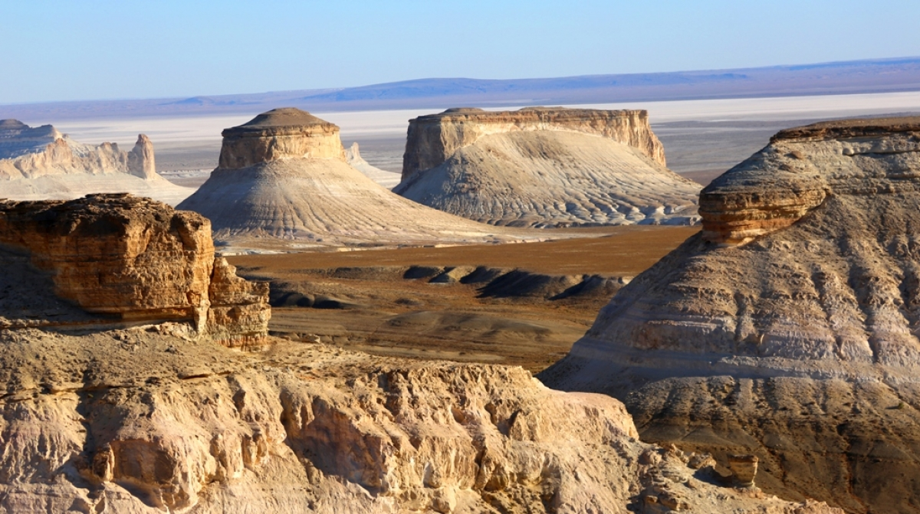

РАЗВИТИЕ ВОСПИТАТЕЛЬНОЙ И СОЦИАЛЬНОЙ РАБОТЫ ОБУЧАЮЩИХСЯ
ИНТЕГРАЛЬНЫЙ GPA
Интегральный средний балл академических достижений (IGPA) - комплексная оценка академических достижений обучающегося.
Интегральный GPA представляет собой сумму значений долей:
0,5 от учебных достижений;
0,35 от исследовательских навыков;
0,15 от социальных компетенций обучающегося.
IGPA= (GPA*0,5) + (iROS*0,35) + (SSCI*0,15)
По результатам оценки формируется рейтинг обучающихся «TOP-45», включающий по 15 студентов с наивысшими показателями по каждому направлению: академическому (GPA), научно-исследовательскому (iROS), социальному и спортивному (SSCI).
TOP-3
TOP- 42
Обучающиеся, вошедшие в ТОП-3 общего рейтинга интегрального GPA, направляются в ознакомительные туры в зарубежные вузы-партнёры Шәкәрім Университет.
Обучающиеся, занявшие места в рейтинге «TOP-42», отправляются в специальную познавательную поездку по культурным и историческим достопримечательностям Республики Казахстан.

Slide 13



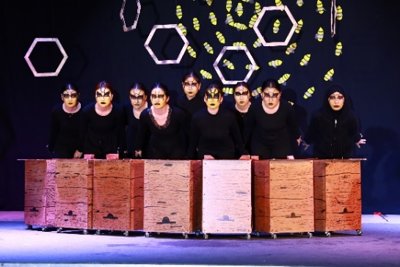
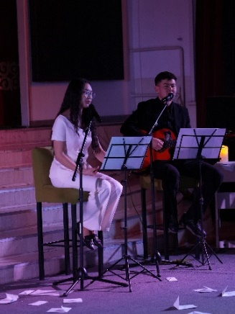
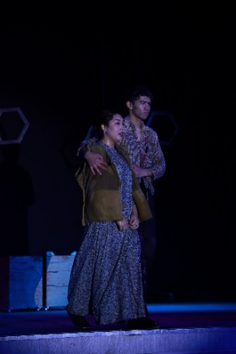
РАЗВИТИЕ ВОСПИТАТЕЛЬНОЙ И СОЦИАЛЬНОЙ РАБОТЫ ОБУЧАЮЩИХСЯ
СТУДЕНЧЕСКАЯ ФИЛАРМОНИЯ
Объединение обучающихся, интересующихся искусством, для всестороннего развития их творческого потенциала и организации культурных мероприятий университета на высоком уровне

Slide 14
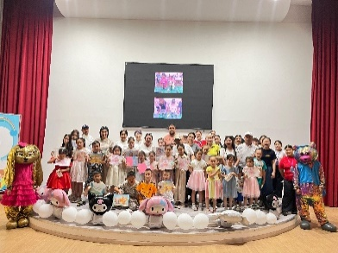
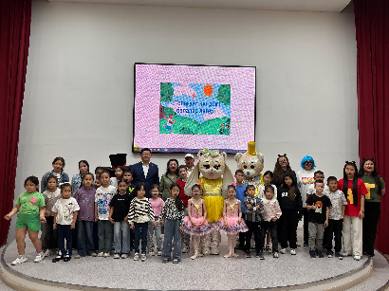
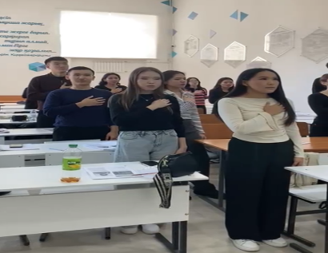
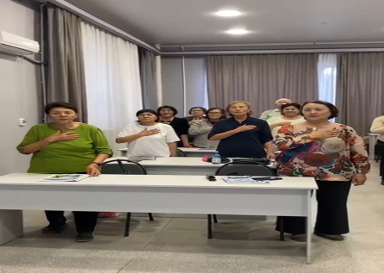
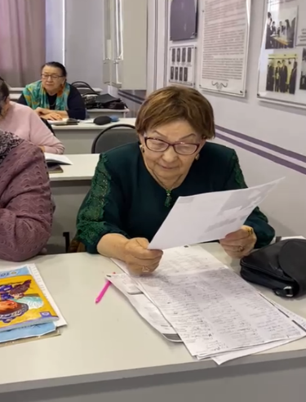
СОЦИАЛЬНЫЕ ПРОЕКТЫ
Летний лагерь «Толағай» для детей сотрудников | Развитие творческих способностей – вокал, танцы, изобразительное искусство, игра на музыкальных инструментах
 | Мероприятия для культурного досуга и практического опыта – экскурсии, посещение музеев и т.д.
Летняя школа «JAS AKADEMIK» для учащихся 9-10 классов области Абай | Физика, Химия, Математика, Биология, Филология (казахский, русский, английский), История, психологические тренинги, практические навыки работы в лабораториях университета
Серебряный университет | Казахский язык, Турецкий язык, Цифровая грамотность, Третий возраст, Психология взаимоотношений с детьми и внуками, Финансовая грамотность
Социальная поддержка сотрудников | Скидки на обучение сотрудников и детей в университете

Slide 15












РАЗВИТИЕ IT-ИНФРАСТРУКТУРЫ
ТЕХНИЧЕСКОЕ ОБЕСПЕЧЕНИЕ
(ПРИОБРЕТЕНИЕ)
1
светодиодный экран
5
поточных сканеров
13
МФУ
18
интерактивных панелей
26
уличных камер видеонаблюдения
144
компьютерной техники
424
внутренних камер видеонаблюдения
РАБОТЫ ПО РАСШИРЕНИЮ WI-FI СЕТИ И УСТАНОВКЕ ДОПОЛНИТЕЛЬНЫХ ТОЧЕК ДОСТУПА (ПРИОБРЕТЕНИЕ)
228
точек доступа
3
Wi-Fi контроллера
1
Firewall
44
коммутаторов
1
маршрутизатор

Slide 16









РЕЗУЛЬТАТЫ РАБОТЫ И СТАТУС AI-АГЕНТОВ УНИВЕРСИТЕТА В ПРОЕКТЕ AI-SANA
ADMISSION BOT
BOT В ТЕЛЕГРАММ
AI CHECK
ИНТЕЛЛЕКТУАЛЬНАЯ СИСТЕМА
CAREER AI
ИНТЕЛЛЕКТУАЛЬНАЯ СИСТЕМА
AI-агент круглосуточно консультирует абитуриентов по поступлению, образовательным программам, грантам и срокам подачи документов, снижая нагрузку на приемные комиссии и помогая с выбором специальности.
AI-система автоматически анализирует студенческие работы, оценивая логику, структуру и грамматику, снижая субъективность оценок и экономя время преподавателей.
AI-агент для карьерного ориентирования анализирует успеваемость, интересы и достижения выпускников, предлагая рекомендации по стажировкам, карьерным путям и дополнительному обучению.
РЕАЛИЗАЦИЯ: II квартал 2025
года
СТАТУС: Готово
РЕАЛИЗАЦИЯ: II квартал 2025
года
СТАТУС: Готово
РЕАЛИЗАЦИЯ: III квартал 2025
года
СТАТУС: Готово
ДОСТИЖЕНИЯ И НОМИНАЦИИ:
ТОП-6
«Лучший AI-проект в сфере образования
- Академическая честность»
SMART COURSE
ИНТЕЛЛЕКТУАЛЬНАЯ СИСТЕМА
AI SANA
НАЦИОНАЛЬНЫЙ ПРОЕКТ
RESEARCH CENTER
ПЛАТФОРМА
AI-агент формирует персонализированные учебные программы, анализируя пререквизиты, тесты и пройденные курсы, подбирая индивидуальные темы, материалы и задания.
Платформа Shakarim Research Center с встроенным AI-агентом анализирует публикации и научные интересы, упрощая поиск партнеров, стимулируя межфакультетские коллаборации и повышая эффективность исследований.
РЕАЛИЗАЦИЯ: IV квартал 2025 года
СТАТУС: Готово
РЕАЛИЗАЦИЯ: IV квартал 2025 года
СТАТУС: Готово

Slide 17
ФИНАНСОВЫЕ РЕСУРСЫ
ДОХОДЫ (МЛРД ТГ)
СРЕДНЯЯ ЗАРАБОТНАЯ ПЛАТА (ТЫС ТГ)
ПРЕМИРОВАНИЕ
5
раз, на общую сумму 584 млн тг

Slide 18







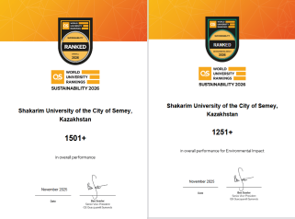
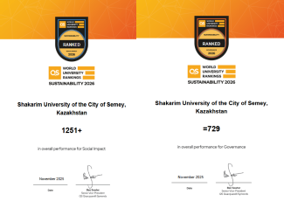








УСТОЙЧИВОЕ РАЗВИТИЕ
Антикоррупционная политика
Концепция воспитательной работы и молодежной политики
Политика в области устойчивого инвестирования
Политика по борьбе с дискриминацией и преследованиями
Политика по достижению НУЭУ
Политика устойчивого развития
Политика устойчивого развития – план
Положение о конкурсе стартап-проектов
Правила этики
Программа развития на 2023-2029 годы
QS Sustainability Rankings 2026 занял место в диапазоне 1501+ среди 2001 вузов
THE Impact Rankings 2025
601–800
место
801–1000 место
801+
место
1001+ место
UI Green Metric World University Ranking
2024 | 2025
662-е место в мире, 8-е место среди казахстанских вузов | 538-е место в мире, 5-е место среди казахстанских вузов
«ҚЫЗҒАЛДАҚ» клуб для девушек – среда для развития духовных, нравственных, этических и национальных ценностей
Клуб EcoLife – повышение осведомленности об окружающей среде, продвижение экологических инициатив и ответственного образа жизни
«КЕМЕЛ ТҰЛҒА» студенческая организация – совершенствование навыков межличностного общения/цифровых навыков, поддержка инициатив, налаживание связей со старшим поколением

Slide 19
КОРПОРАТИВНОЕ УПРАВЛЕНИЕ
Состав Совета директоров в 2025 году
В состав Совета директоров Общества в 2025 году входили следующие члены:
№ | ФИО | Должность | Член Совета директоров с:
1 | Нурбаев Орман Каримович | Председатель Совета директоров, независимый директор | Дата первого избрания 22.08.2023г. Дата второго избрания 13.10.2025 года по заявлению вышел из состава СД 15.12.2025
2 | Қожахмет Мадияр Дүйсенбайұлы | Руководитель аппарата Министерства науки и высшего образования Республики Казахстан | Дата первого избрания 26.04.2024г. Дата второго избрания 13.10.2025 года Срок окончания полномочий: 29.12.2025
3 | Карибаева Мамыр Куанышевна | Главный эксперт Управления по работе с негосударственными юридическими лицами с государственным участием Комитета государственного имущества и приватизации Министерства финансов Республики Казахстан | Дата первого избрания с 22.08.2023г. Дата второго избрания 13.10.2025 года
4 | Орынбеков Думан Рымгалиевич | Председатель Правления – Ректор НАО «Университет имени Шакарима» | Дата первого избрания с 21.07.2023 г. Дата второго избрания 13.10.2025 года
5 | Молдакасимов Ербол Бахтиярович | Член Совета директоров, независимый директор | Дата первого избрания 5 октября 2022г. Срок окончания полномочий: 05.10.2025
6 | Мукашев Балтабек Кумарович | член Совета директоров, независимый директор | Дата первого избрания с 20.10.2022 г. Дата второго избрания 13.10.2025 года
7 | Махмутова Меруерт Маутхановна | член Совета директоров, независимый директор | Дата первого избрания 13.10.2025
8 | Закарья Кунсулу Дальтоновна | член Совета директоров, представитель Единственного акционера | Дата первого избрания 29.12.2025 г.

Slide 20
ДЕЯТЕЛЬНОСТЬ СОВЕТА ДИРЕКТОРОВ ЗА 2025 ГОД
В 2025 году Обществом было проведено 11 заседаний Совета директоров, все заседания проходили в очной форме.
Всего было рассмотрено 50 вопросов по ключевым аспектам деятельности Общества, по которым было принято 50 решений, и выдано 26 поручений Председателю Правления-Ректору, 6 поручений корпоративному секретарю, 1 поручение руководителю Службы внутреннего аудита, 1 поручение руководителю Комплаенс - службы.
Все поручения исполнены, нарушений сроков исполнения поручений Совета директоров нет.
Заседания Совета директоров были проведены согласно утвержденному плану заседаний, в очном формате посредством видео-конференц связи.
За отчетный период работа Совета директоров была направлена на повышение эффективности деятельности Совета директоров, совершенствование корпоративного управления в Обществе и соответствие уровня корпоративного управления требованиям лучшей мировой практики.
В целом, за отчетный период своей работы Совет директоров активно взаимодействовал с Единственным акционером и Исполнительным органом, а также со всеми заинтересованными сторонами корпоративных отношений для достижения поставленных перед Обществом задач.

Slide 21
ПОЛИТИКА ВОЗНАГРАЖДЕНИЯ ЧЛЕНОВ СОВЕТА ДИРЕКТОРОВ
В соответствии с параграфом 5 Кодекса корпоративного управления НАО «Шәкәрім университет» членам Совета директоров – независимым директорам выплачивается фиксированное вознаграждение за каждое участие в заседаниях Совета директоров, комитетов в том числе:
- за участие в очном заседании – 1,5 МЗП;
- в заочном заседании и предоставлении письменного мнения – 0,75 МЗП.
За председательство комитета выплачивается вознаграждение за одно заседание 1 МЗП.
По представлению исполнительного органа Общества председателю Совета директоров на основании решения единственного акционера могут выплачиваться иные размеры вознаграждения.
При этом членам Совета директоров, являющимися государственными и гражданскими служащими, вознаграждение не выплачивается.
По итогам 2025 года общая сумма вознаграждений членам Совета директоров (независимые директора) составила 12 511,53 тыс. тенге.

Slide 22
ИСПОЛНИТЕЛЬНЫЙ ОРГАН
По состоянию на 31 декабря 2025 года в состав исполнительного органа входили:
1 | Орынбеков Думан Рымгалиевич | Председатель Правления – Ректор
2 | Дарибаев Беимбет Серикович | Член Правления – Проректор по академическим вопросам
3 | Қалибекқызы Жанар | Член Правления – Проректор по науке
4 | Касымов Аскар Багдатович | Член Правления – Проректор по стратегии и социальному развитию
5 | Дулатбай Ерасыл Алтайұлы | Член Правления – Проректор по интернационализации и инновациям

Slide 23
ПОЛИТИКА ВОЗНАГРАЖДЕНИЯ ИСПОЛНИТЕЛЬНОГО ОРГАНА
В соответствии с Положением об условиях оплаты труда и премирования Председателя Правления – Ректора и членов Правления некоммерческого акционерного общества «Шәкәрім университет» утвержденного решением Совета директоров от 29 марта 2024 года (протокол №4), размер годовой премии Председателя Правления – Ректора, членов Правления Общества определяется Советом директоров на основе индивидуального подхода к оценке их деятельности, и зависит от качественных и количественных показателей выполнения Программы развития (KPI).
Годовая премия по итогам работы за отчетный год Председателю Правления – Ректору, членам Правления Общества осуществляется в зависимости от достижения KPI, результатов оценки их деятельности, а также наличия чистой консолидированной прибыли после утверждения годовой финансовой отчетности, при этом годовая премия не должна превышать 6 (шесть) должностных окладов.
Решением Совета директоров от 29 июня 2026 года (протокол № 5) утверждены карты с фактическими значениями KPI исполнительного органа. По итогам 2025 года суммарный размер вознаграждения исполнительного органа составил 92 635,69 тыс. тенге.

Slide 24
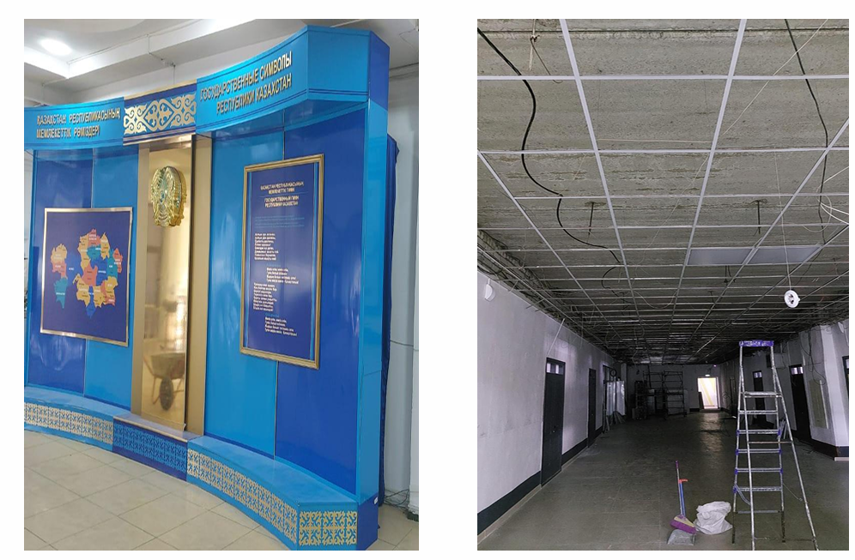
ГЛАВНЫЙ КОРПУС ПО УЛ. ГЛИНКИ 20А, РЕМОНТ ХОЛЛА
состояние до ремонта

Slide 25
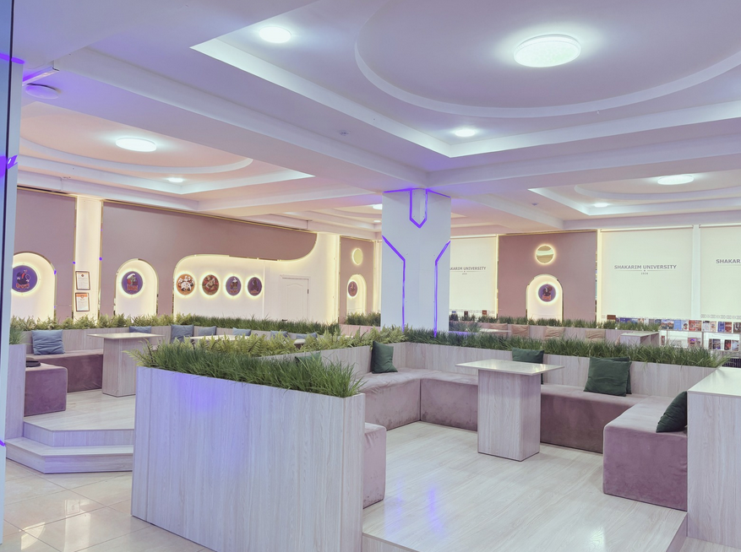

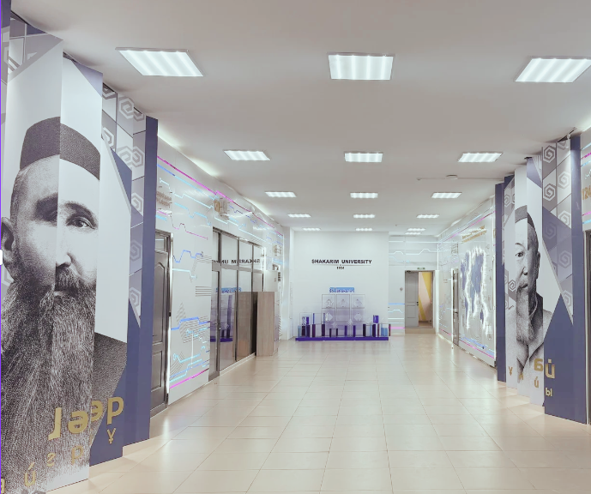
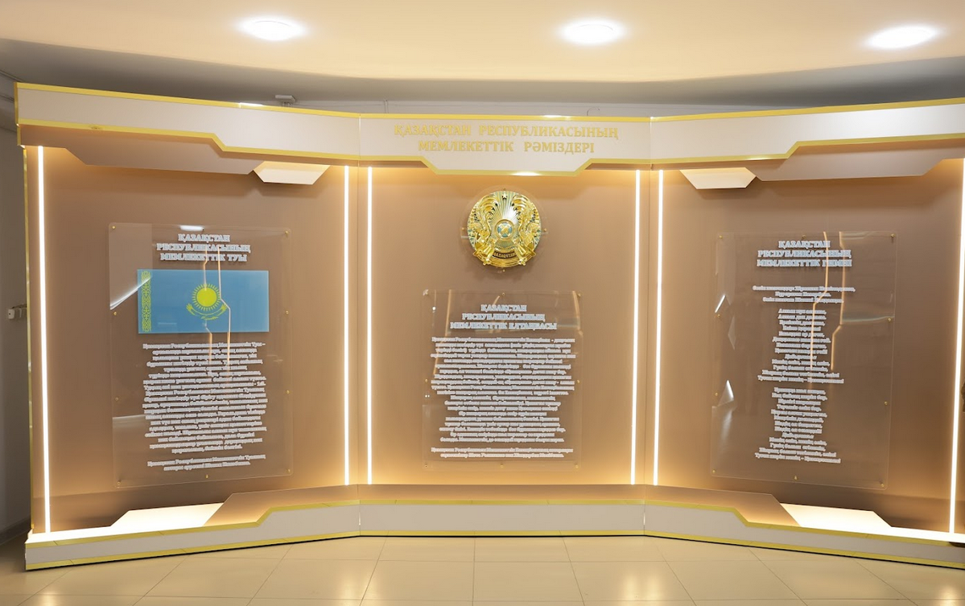
ГЛАВНЫЙ КОРПУС ПО УЛ. ГЛИНКИ 20А, РЕМОНТ ХОЛЛА
текущее состояние

Slide 26
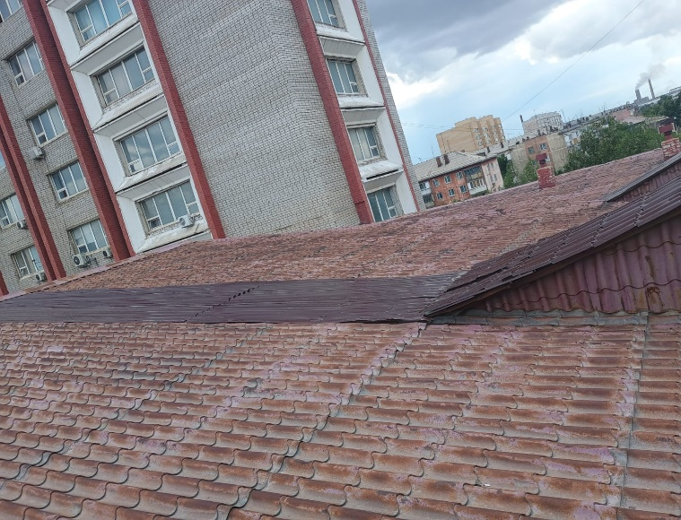
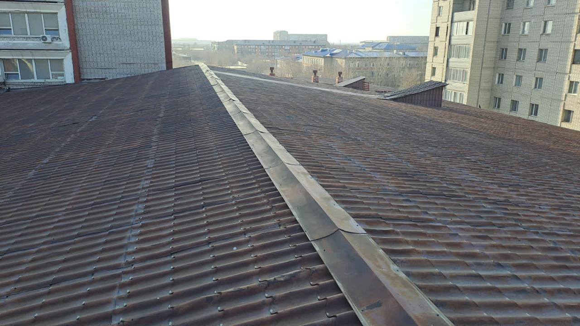
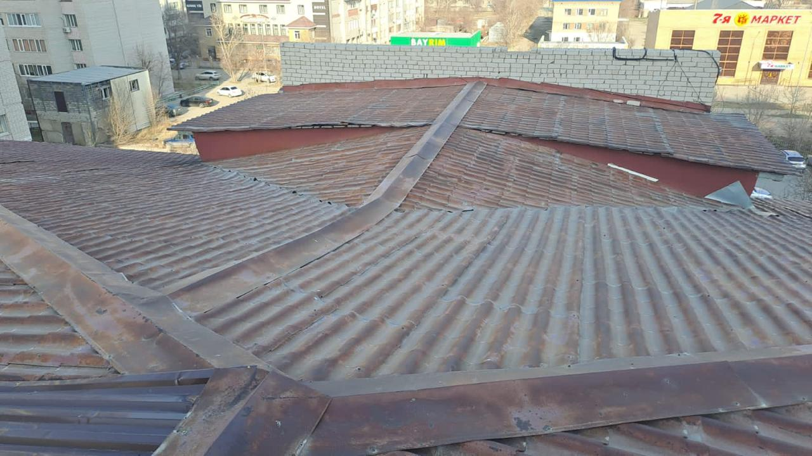
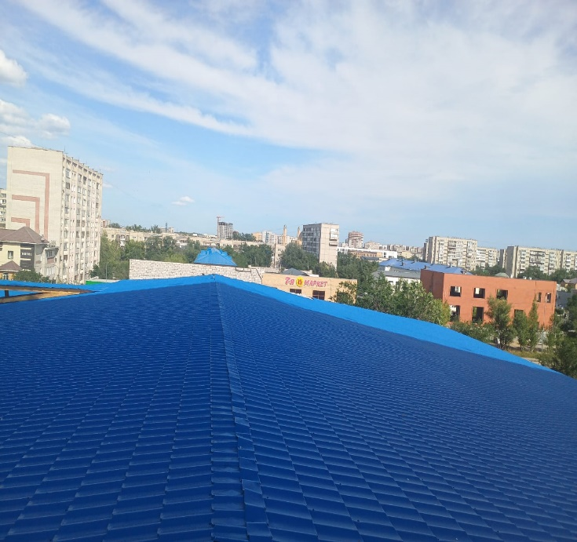
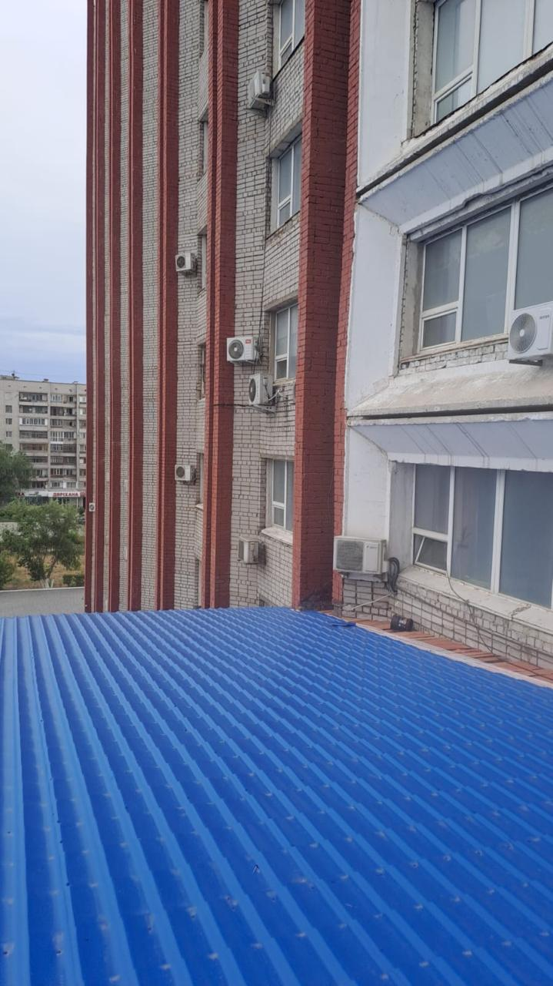
РЕМОНТ КРОВЛИ
состояние до ремонта
текущее состояние

Slide 27
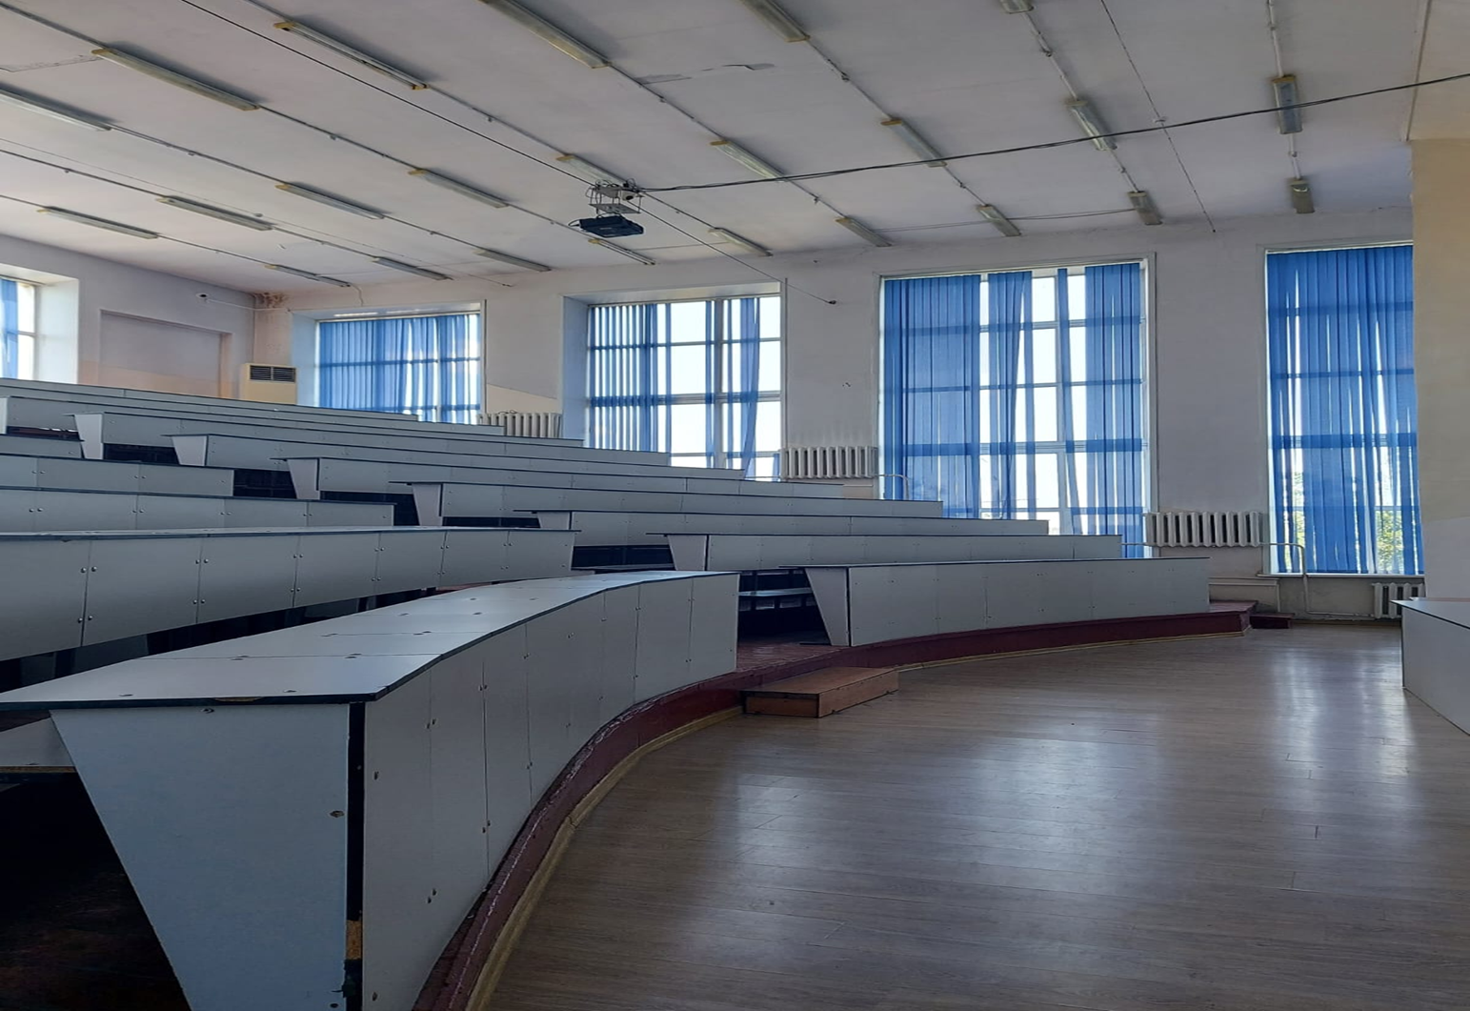
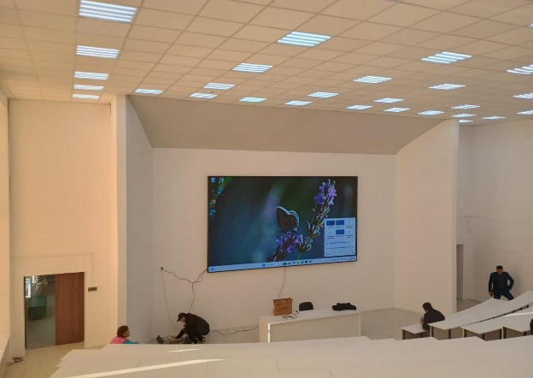

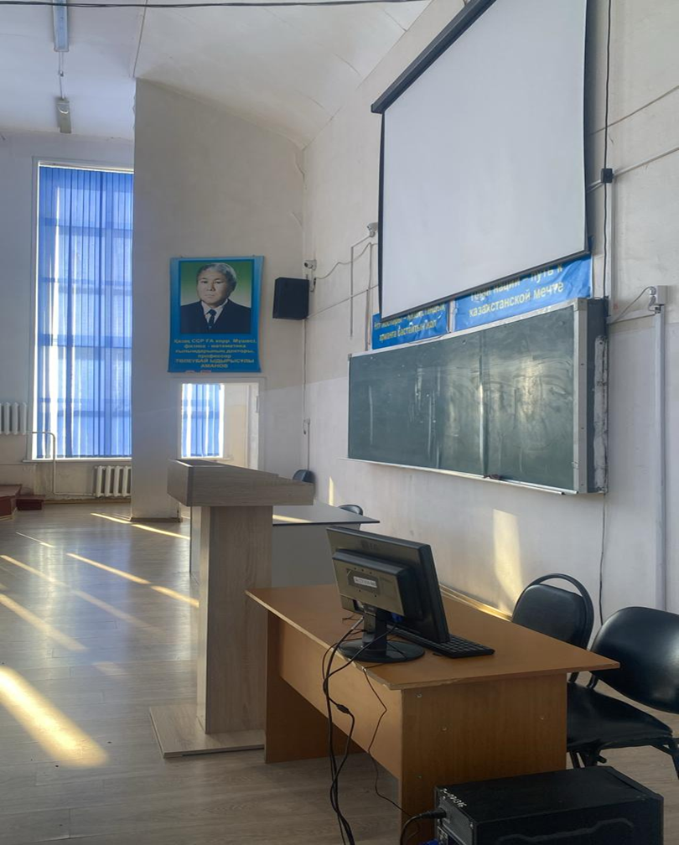
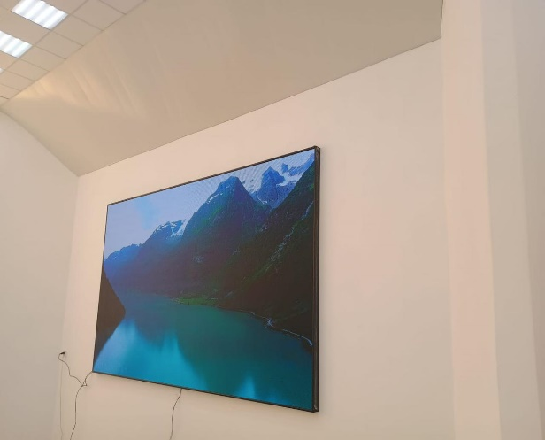
УЧЕБНЫЙ КОРПУС № 3 ПО УЛ. КАШАГАНА 1
Ремонт лекционной аудитории № 314
состояние до ремонта
текущее состояние

Slide 28
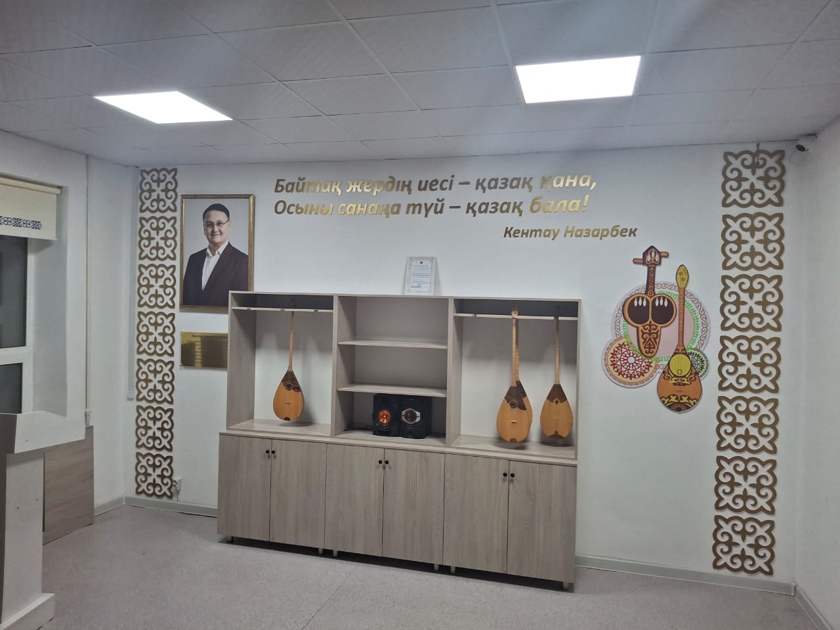
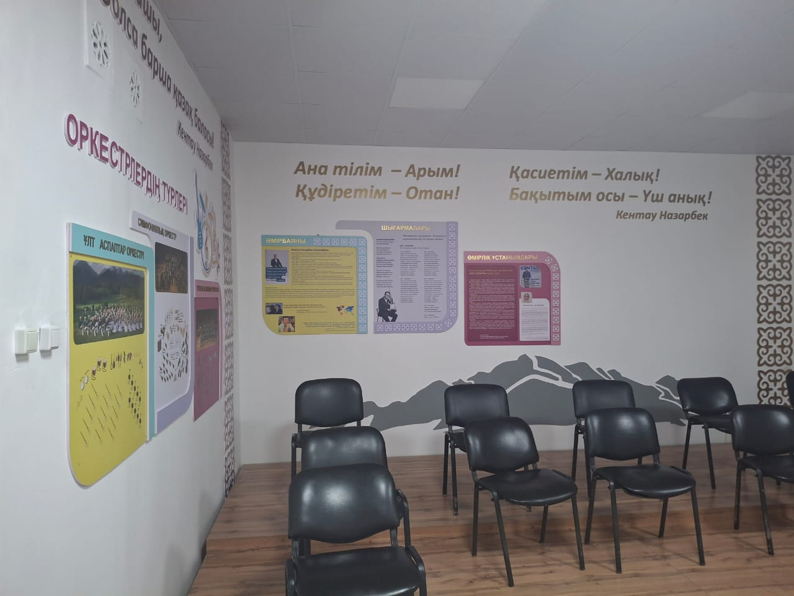
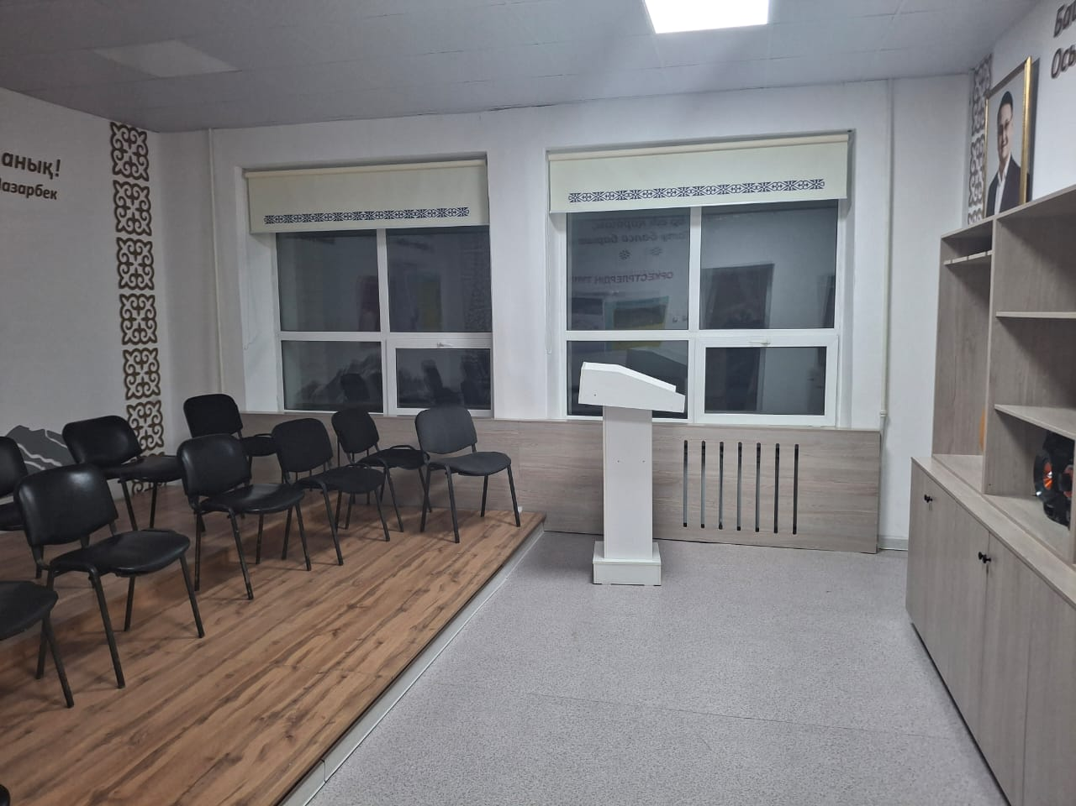
ОТКРЫТИЕ ИМЕННОГО КАБИНЕТА К. НАЗАРБЕК

Slide 29
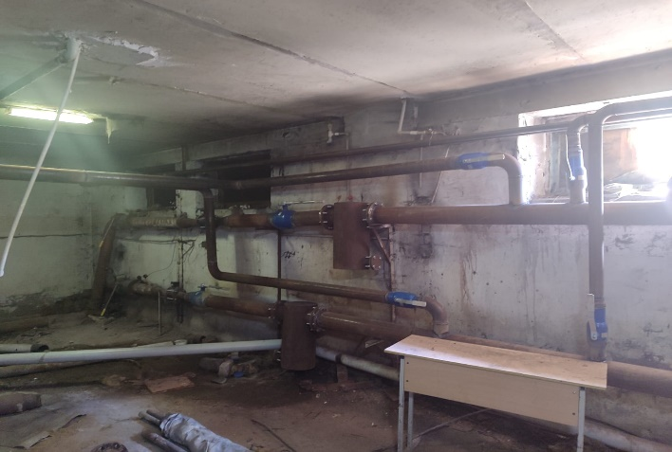
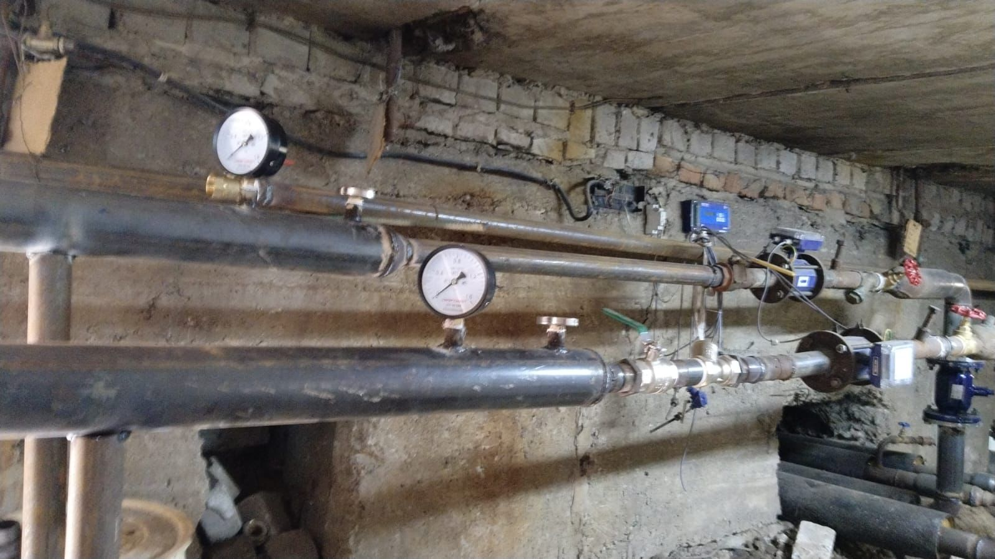
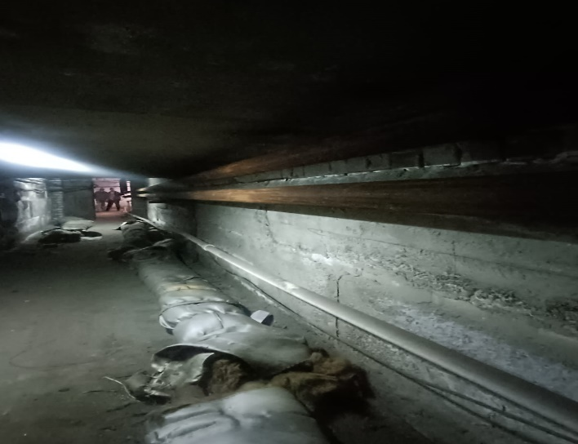
РЕМОНТ ОТОПЛЕНИЯ

Slide 30
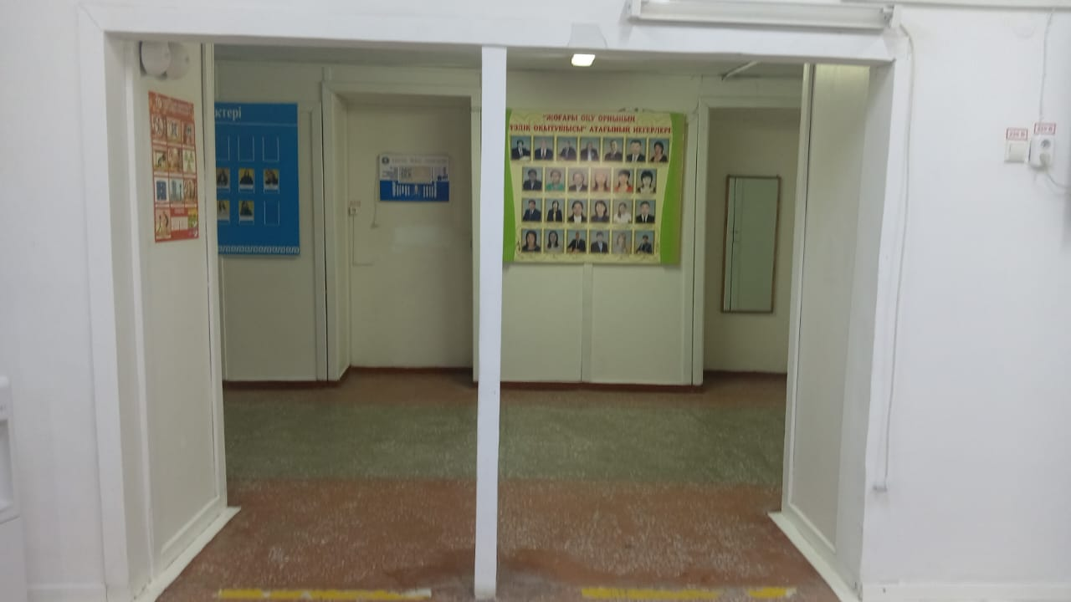
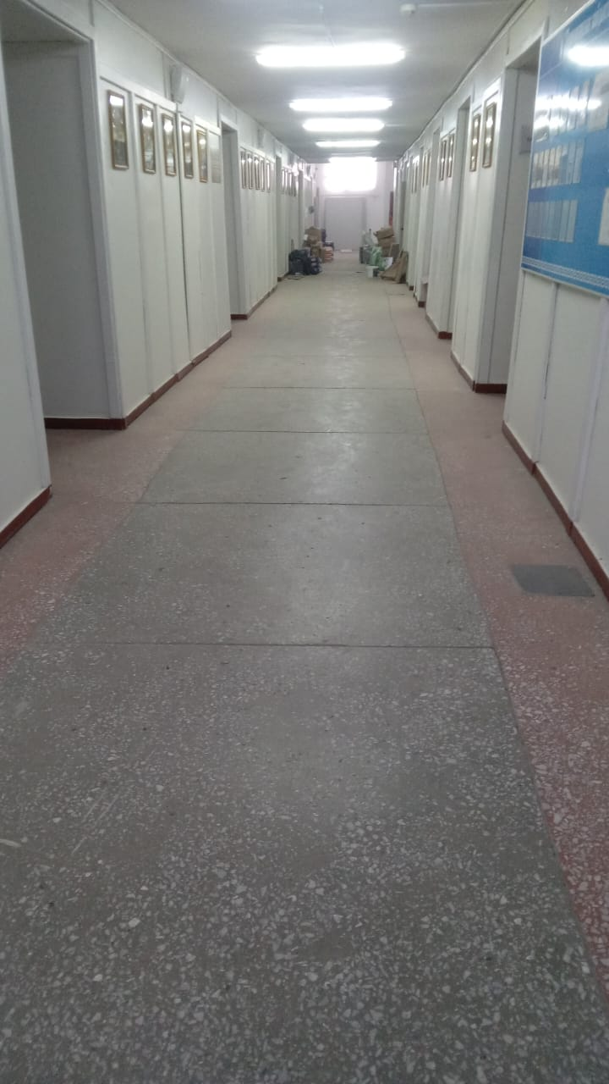

текущее состояние
УЧЕБНЫЙ КОРПУС № 2, УЛ. ФИЗКУЛЬТУРНАЯ, 4
РЕМОНТ КОРИДОРА 1 ЭТАЖА
состояние до ремонта

Slide 31
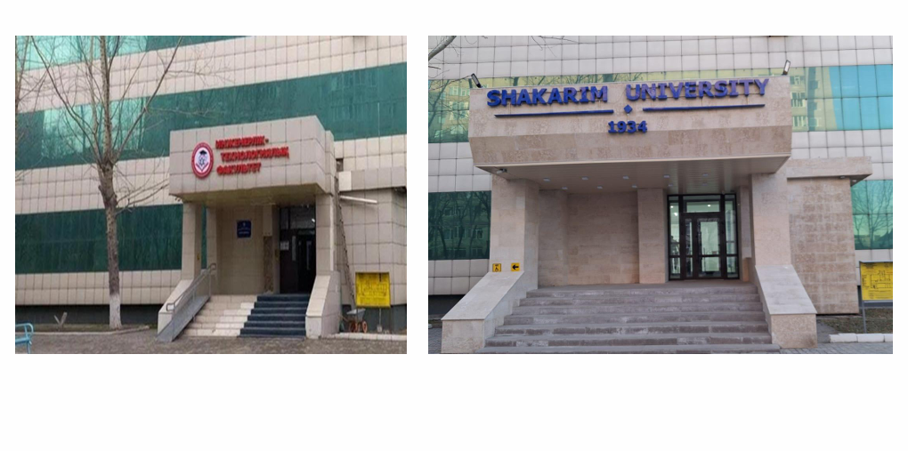
УЧЕБНЫЙ КОРПУС №2, УЛ. ФИЗКУЛЬТУРНАЯ, 4
РЕМОНТ ВХОДНОЙ ГРУППЫ
состояние до ремонта
текущее состояние

Slide 32
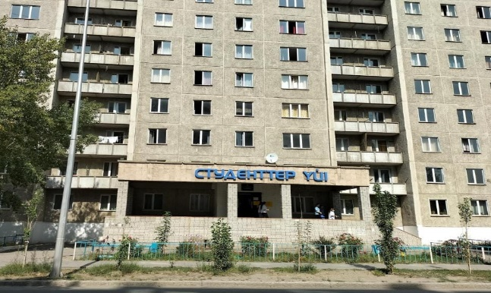
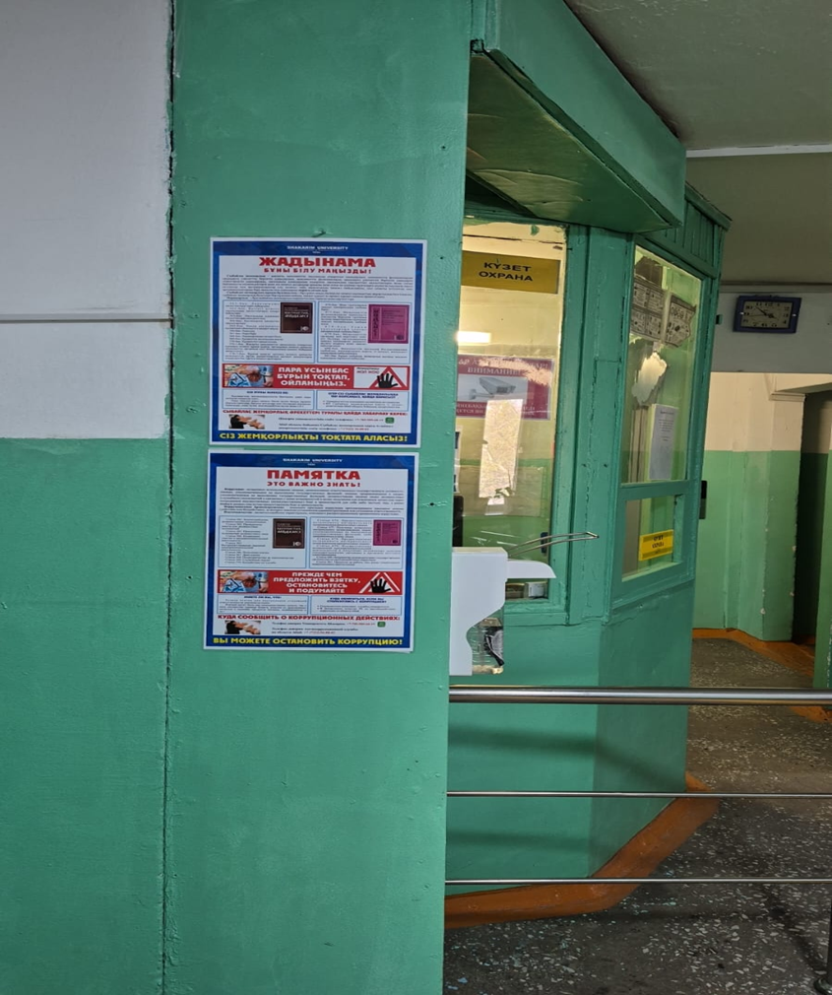
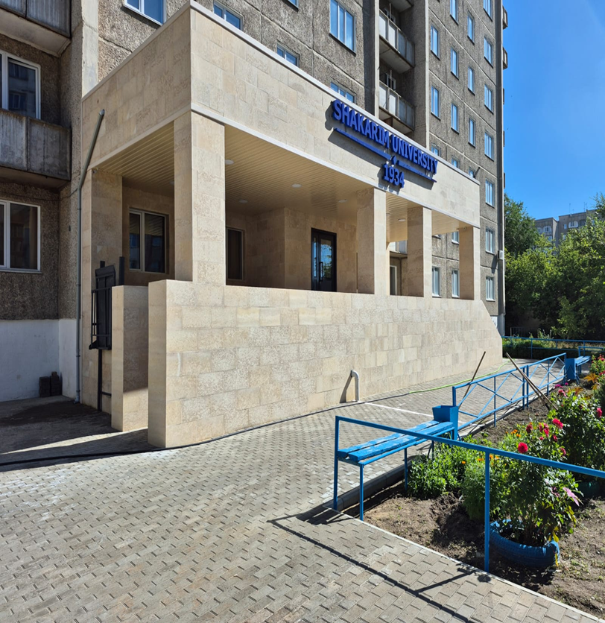
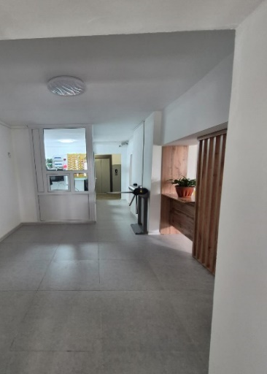
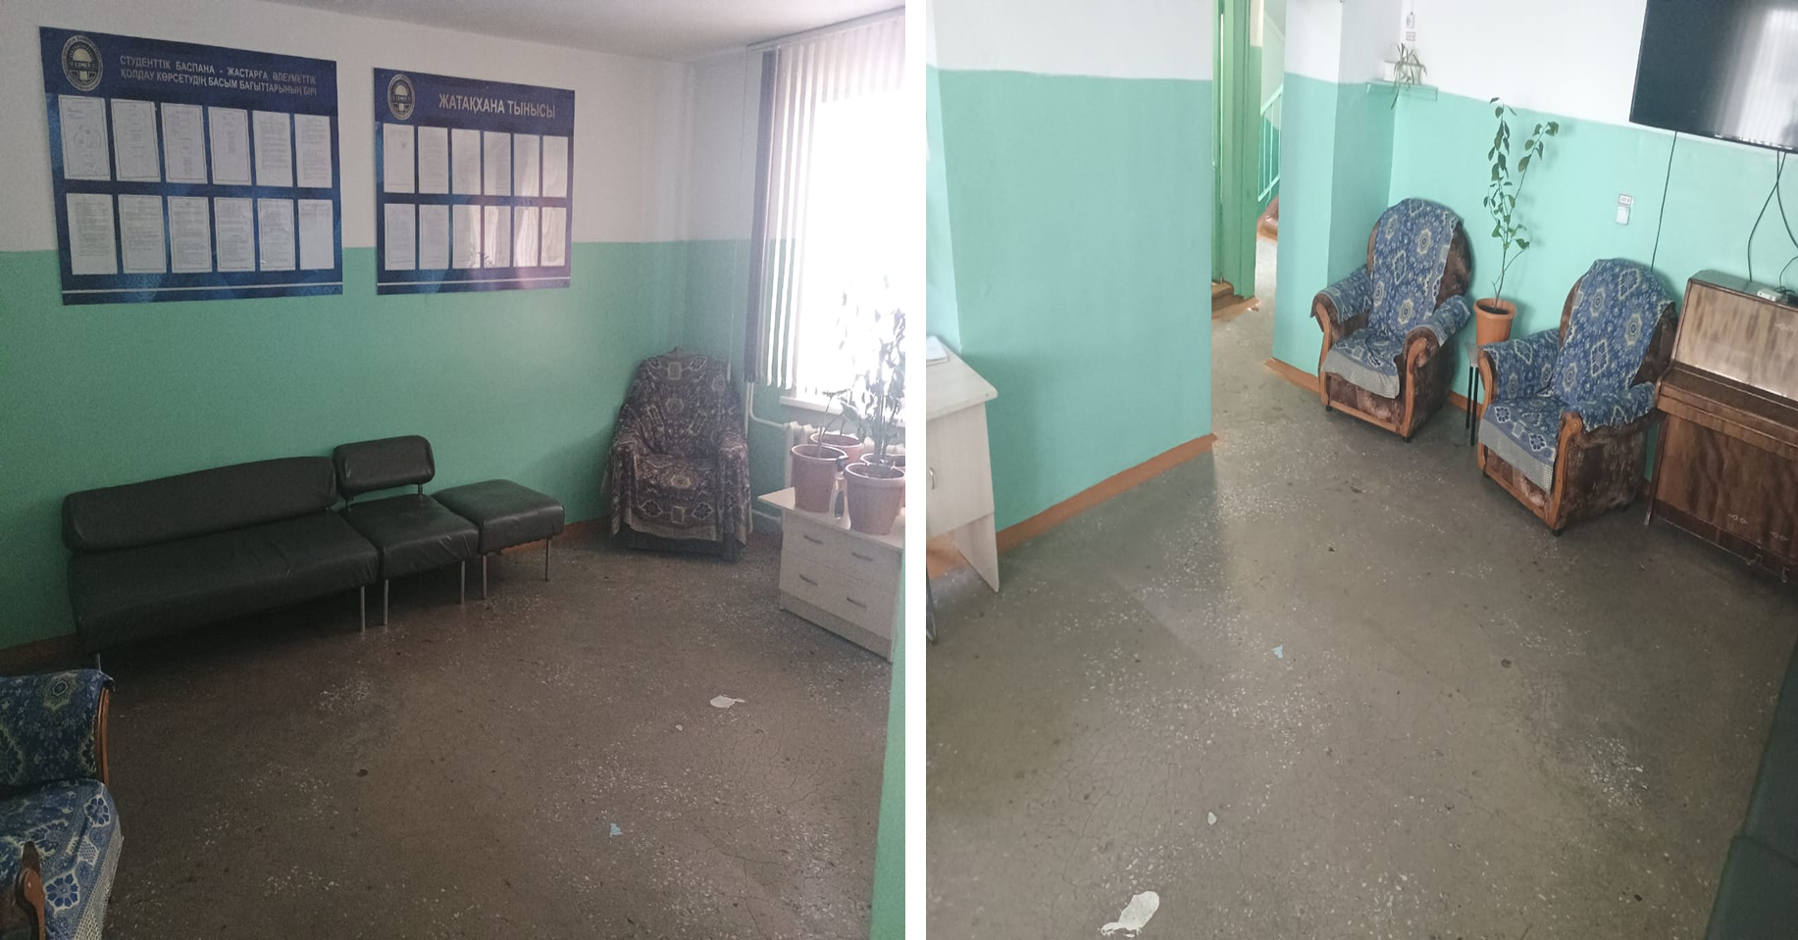

ОБЩЕЖИТИЕ № 1 ПО УЛ. ФИЗКУЛЬТУРНАЯ, 2
РЕМОНТ ВХОДНОЙ ГРУППЫ
состояние до ремонта
текущее состояние

Slide 33

ОБЩЕЖИТИЕ № 2 ПО УЛ. ШУГАЕВА, 159/4
РЕМОНТ И ЗАПУСК ЛИФТА

Slide 34




ОБЩЕЖИТИЕ №3 ПО УЛ. НАЙМАНБАЕВА, 261
состояние до ремонта
текущее состояние

Slide 35


ОБЩЕЖИТИЕ №4 ПО УЛ. НАЙМАНБАЕВА, 263
текущий ремонт отопления

Slide 36



ОТКРЫТИЕ ПЛАСТИКОВОГО ЦЕХА

Slide 37



УСТАНОВКА ПЛОЩАДКИ ПОД ПАМЯТНИК

Slide 38


УСТАНОВКА ПОЖАРНОЙ СИГНАЛИЗАЦИИ

Slide 39


УСТАНОВКА ПОРОШКОВОГО ПОЖАРОТУШЕНИЯ

Slide 40


УСТАНОВКА ВИДЕОНАБЛЮДЕНИЯ ПО УЧЕБНЫМ КОРПУСАМ

Slide 41




текущее состояние
СПОРТКОМПЛЕКС № 1 ПО УЛ. ФИЗКУЛЬТУРНАЯ, 4
РЕМОНТ ФУТБОЛЬНОГО ЗАЛА
состояние до ремонта

Slide 42

текущее состояние
РЕМОНТ ФАСАДА СПОРТКОМПЛЕКСА
состояние до ремонта

Slide 43

текущее состояние
КАПИТАЛЬНЫЙ РЕМОНТ БАССЕЙНА
состояние до ремонта

Slide 44

СПОРТКОМПЛЕКС №1 ПО УЛ.ФИЗКУЛЬТУРНАЯ, 4

Slide 45

СПОРТКОМПЛЕКС №1 ПО УЛ. ФИЗКУЛЬТУРНАЯ, 4

Slide 46

СПОРТКОМПЛЕКС №1 ПО УЛ. ФИЗКУЛЬТУРНАЯ, 4

Slide 47

текущее состояние
СПОРТКОМПЛЕКС №1 ПО УЛ. ФИЗКУЛЬТУРНАЯ, 4
состояние до ремонта

Slide 48

текущее состояние
УЧЕБНЫЙ КОРПУС №5 ПО УЛ. ШУГАЕВА, 159
Ремонт входной группы и 1 этажа
состояние до ремонта

Slide 49

текущее состояние
УЧЕБНЫЙ КОРПУС №5 ПО УЛ. ШУГАЕВА, 159
состояние до ремонта

Slide 50

текущее состояние
УЧЕБНЫЙ КОРПУС № 6 УЛ. ШУГАЕВА, 159/3
РЕМОНТ КРОВЛИ
состояние до ремонта

Slide 51

ЗАМЕНА СИСТЕМЫ ОТОПЛЕНИЯ

Slide 52

РАБОТЫ ПО РЕМОНТУ ВЕНТИЛЯЦИИ

Slide 53

РЕМОНТ ЛЕКЦИОННОГО ЗАЛА №119
состояние до ремонта
текущее состояние

Slide 54





КОВОРКИНГ ЦЕНТР В УЧЕБНОМ КОРПУСЕ № 4
состояние до ремонта
текущее состояние

Slide 55


УСТАНОВЛЕНЫ LED-ЭКРАН В УЧЕБНЫХ КОРПУСАХ №2 и №4
Учебный корпус №2
Учебный корпус №4

Slide 56
ЗАДАЧИ
ОТКРЫТИЕ ОБСЕРВАТОРИИ ОБРАЗОВАНИЯ OECD
ИНтеграция AI И аналитики данных в управление, образование и науку
в рамках программы AI-SANA
ОТКРЫТИЕ ЦЕНТРА ИССЛЕДОВАНИЙ И ИННОВАЦИЙ В ОБЛАСТИ ПТИЦЕВОДСТВА SHAKARIM UNIVERSITY – UNIVERSITY OF ARKANSAS
РАСШИРЕНИЕ ГЕОГРАФИИ ИНОСТРАННЫХ СТУДЕНТОВ
Интеграция принципов устойчивого развития во все бизнес-процессы университета
ИНСТАЛЛЯЦИЯ МЕДИАФАСАДА ГЛАВНОГО КОРПУСА
1
7
2
8
3
9
АККРЕДИТАЦИЯ ЛАБОРАТОРИИ ПО ОПРЕДЕЛЕНИЮ КАЧЕСТВА ПОЧВЫ И ВОДЫ
вХОЖДЕНИЕ ОДНОГО НАПРАВЛЕНИЯ ЖУРНАЛА В ПЕРЕЧЕНЬ ИЗДАНИЙ, рекомендуемых КОКСНВО МНВО РК
ИНТЕГРАЦИЯ RFID-ТЕХНОЛОГИЙ В БИБЛИОТЕЧНО-ИНФОРМАЦИОННЫЕ СИСТЕМЫ
4
5
6

Slide 57
ЦЕЛИ, ЗАДАЧИ И КЛЮЧЕВЫЕ ПОКАЗАТЕЛИ
ОБЕСПЕЧЕНИЕ КАЧЕСТВЕННОЙ ПОДГОТОВКИ КОНКУРЕНТОСПОСОБНЫХ КАДРОВ
Цель: Подготовка высококвалифицированных специалистов, конкурентоспособных на отечественном и международном рынке труда за счет интеграции науки, образования и инноваций
Задача 1. Повышение удовлетворенности внутренних и внешних стейкхолдеров качеством подготовки выпускников
Задача 2. Создание и продвижение интеллектуального капитала с компетенциями 4К
Задача 3. Трансформация предоставляемых образовательных услуг за счет внедрения новых образовательных технологий, основанных на применении информационно-коммуникационных технологий, и расширения целевых групп получателей образовательных услуг, включая инклюзивное образование и образование для взрослых (life-long learning, серебряный университет)
Задача 4. Повышение вклада в развитие человеческого капитала и гендерного равенства
Прямой показатель
- «Количество обучающихся по программам высшего и послевузовского образования» исполнен на 110%, при плане – 6524 чел. фактически услуга оказана 6524 чел.
- «Количество обучающихся по программам технического и профессионального образования» исполнен на 100%, при плане – 1000 чел. фактически услуга оказана 1101 чел.
- «Количество обучающихся основного среднего образования» исполнен на 114%, при плане – 120 чел. фактически услуга оказана 137 чел.
Показатель конечного результата:
- «Доля трудоустроенных выпускников в первый год после окончания вуза» исполнен на 100%, при плане 81,8%, фактическое исполнение составило 81,8%.
Показатели качества, всего 16:
- 15 показателей исполнены на 100% и более
- 1 показатель: «Доля женщин в составе исполнительного органа Общества, не менее 30%» исполнен на 67%, при плане 30%, выполнен – 20%.

Slide 58
ЦЕЛИ, ЗАДАЧИ И КЛЮЧЕВЫЕ ПОКАЗАТЕЛИ
Показатель | Целевые индикаторы/ Ключевые показатели деятельности | Ед. изм. | План | Факт | Исполнение, в %
Конечный | Доля трудоустроенных выпускников в первый год после окончания вуза | % | 81,8 | 81,8 | 100
Прямой | Образовательные услуги по подготовке специалистов с высшим и послевузовским образованием | чел. | 6524 | 6524 | 100
Прямой | Образовательные услуги в области технического и профессионального образования* (прямой показатель) | чел. | 1000 | 1101 | 110
Прямой | Образовательные услуги в области общего среднего образования (прямой показатель) | % | 120 | 137 | 114
Качества | Доля студентов 1 курса, прошедших курс по основам финансовой грамотности (ежегодно всех студентов 1 курса) | % | 100 | 100 | 100
Качества | Реализация Модели инклюзивного образования совместно с МИО, %: - доля обновленных образовательных программ с учетом новой модели инклюзивного образования | % | 100 | 100 | 100
Качества | Реализация Модели инклюзивного образования совместно с МИО, %: - доля ППС, повысивших квалификацию на основе модели инклюзивного образования | % | 1,5 | 1,9 | 127
Качества | Доля ППС, прошедших переподготовку или повышение квалификации за счет средств ОВПО | % | 60 | 62 | 103
Качества | Доля выпускников, прошедших программы повышения квалификации и переподготовки в вузе, разработанной совместно с бизнесом с последующим трудоустройством и карьерного роста (Upgrade-профессиональные курсы) | % | 4 | 4 | 100
Качества | Доля выпускников, прошедших оценку квалификации (оценку профессиональной подготовленности) | % | 72 | 75,7 | 105
Качества | Доля студентов, использующих мировые цифровые библиотеки в учебном процессе | % | 11,5 | 11,7 | 102
Качества | Доля ППС, преподающих на английском языке, от общего количества ППС | % | 22 | 22 | 100
Качества | Количество слушателей по программам Серебряного университета | ед. | 105 | 107 | 102
Качества | Количество слушателей по программам неформального образования (кроме Серебряного университета) | ед. | 250 | 254 | 102
Качества | Количество слушателей по программам неформального образования, направленных на повышение цифровой грамотности в возрасте 6-74 лет | ед. | 150 | 151 | 101
Качества | Доля аккредитованных образовательных программ от общего количества образовательных программ вуза | % | 45 | 47 | 104
Качества | Доля образовательных программ, вошедших в топовые группы предметных рейтингов, от общего количества образовательных программ вуза | % | 8 | 10 | 125
Качества | Доля женщин в составе совета директоров Общества, не менее 30% | % | 30 | 60 | 200
Качества | Доля женщин в составе исполнительного органа Общества, не менее 30% | % | 30 | 20 | 67
Качества | Доля женщин в составе руководителей структурных подразделений Общества, не менее 30% | % | 60 | 60 | 100

Slide 59
ЦЕЛИ, ЗАДАЧИ И КЛЮЧЕВЫЕ ПОКАЗАТЕЛИ
РАЗВИТИЕ НАУКИ И ИННОВАЦИИ
Цель: Обеспечение качественной подготовки научно-педагогических кадров с учетом современных реалий и требований мировой науки, эффективное использование научного потенциала для развития экономики региона
Задача 1. Подготовка научно-педагогических кадров
Задача 2. Развитие на качественном уровне научных исследований по приоритетным направлениям развития науки, образования, техники и технологий
Задача 3. Внедрение в производство научных разработок и их коммерциализация
Прямой показатель
- «Услуги по оказанию научно-исследовательских работ» исполнен на 128%, при плане – 40, фактически 51
Показатель его конечного результата:
- «Среднее количество публикаций в высокорейтинговых изданиях Q1, Q2 Journal Citation Reports JCR на одного работника» исполнен на 100%, при плане 05%, фактически 0,5%.
Показатели качества, всего 12 показателей:
- 5 показателей исполнены на 100% и более
Показатель | Целевые индикаторы / Ключевые показатели деятельности | Ед. изм. | План | Факт | Исполнение, в %
Конечный | Среднее количество публикаций в высокорейтинговых изданиях Q1, Q2 Journal Citation Reports JCR на одного работника (конечный показатель) | % | 0,5 | 0,5 | 100
Прямой | Услуги по оказанию научно-исследовательских работ | ед. | 40 | 51 | 128
Качества | Среднее количество цитирований на одну публикацию | % | 4,5 | 4,6 | 102
Качества | Среднее количество публикаций в изданиях, входящих в перечень КОКСНВО МНВО РК, на одного преподавателя | % | 0,8 | 1,89 | 236
Качества | Отношение количества статей и обзоров в журналах из основных идексов Web of Science к количеству статей и обзоров в журналах из Scopus | % | 25 | 57 | 228
Качества | Доля ППС, занимающейся научно-исследовательской работой (в соответствии с коэффициентом**) | % | 38 | 46,8 | 123
Качества | Количество коммерциализируемых проектов научно-исследовательской деятельности | ед. | 1 | 1 | 100

Slide 60
ЦЕЛИ, ЗАДАЧИ И КЛЮЧЕВЫЕ ПОКАЗАТЕЛИ
РАЗВИТИЕ НАУКИ И ИННОВАЦИИ (продолжение таблицы)
Показатель | Целевые индикаторы / Ключевые показатели деятельности | Ед. изм. | План | Факт | Исполнение, в %
Качества | Доля расходов предпринимательского сектора от общего объема внутренних затрат вуза на НИОКР | % | 1 | 1,19 | 119
Качества | Число стартапов или спин-офф компаний, созданных на базе разработок вуза и начавших свою деятельность на рынке | ед. | 5 | 5 | 100
Качества | Число заключённых договоров с промышленными и коммерческими партнёрами для внедрения научных разработок вуза в их деятельность | ед. | 3 | 3 | 100
Качества | Количество патентов, полученных в рамках НИР, реализованных за счет государственного бюджета | ед. | 3 | 6 | 200
Качества | Доля опубликованных научных статей на государственном языке: - в научных изданиях, рекомендуемых Комитетом по обеспечению качества в сфере образования и науки Министерства образования и науки Республики Казахстан для публикации основных результатов научной деятельности | % | 35 | 35,00 | 100
Качества | Доля опубликованных научных статей на государственном языке: - других отечественных научных журналах | % | 40 | 42 | 105
Качества | Доля научных и (или) научно-технических проектов на государственном языке | % | 45 | 45,00 | 100

Slide 61
ЦЕЛИ, ЗАДАЧИ И КЛЮЧЕВЫЕ ПОКАЗАТЕЛИ
ИНТЕРНАЦИОНАЛИЗАЦИЯ УНИВЕРСИТЕТА ЧЕРЕЗ РАСШИРЕНИЕ МЕЖДУНАРОДНОГО СОТРУДНИЧЕСТВА
Цель: Интеграция университета в международное научно-образовательное пространство, формирование и поддержание имиджа вуза как образовательного и научного центра мирового уровня, развитие международных связей университета
Задача 1. Разработка и внедрение в учебный процесс совместных международных образовательных программ
Задача 2. Формирование специалиста, подготовленного к профессиональной деятельности в мультикультурной среде
Задача 3. Внедрение передового международного научно-образовательного опыта
Показатели конечного результата:
«Позиция университета в QS World University Rankings» исполнен на 100% при плане 1500 место, фактически 1401+ место.
Показатели качества, всего 6 показателей:
- 6 показателей исполнены на 100% и более
Показатель | Целевые индикаторы / Ключевые показатели деятельности | Ед. изм. | План | Факт | Исполнение, в %
Конечный | Позиция вуза в рейтинге QS-WUR (конечный результат) (по перечню) | место | 1500 | 1500 | 100
Качества | Доля иностранных студентов в вузе от общего количества студентов (в соответствии с коэффициентом**) (качественный показатель) | % | 1,1 | 1,1 | 100
Качества | Доля действующих международных научных проектов и программ от общего количества научных проектов | % | 1 | 2,00 | 200
Качества | Доля студентов, выехавших по программе академической мобильности за рубеж | % | 1,2 | 2,6 | 217
Качества | Доля привлеченных зарубежных экспертов к преподавательской деятельности из ведущих университетов дальнего зарубежья, имеющих публикации в высокорейтинговых научных изданиях | % | 1,2 | 1,3 | 108
Качества | Количество двудипломных образовательных программ с зарубежными вузами | ед. | 4 | 4 | 100
Качества | Количество исследователей, прошедших научную стажировку в ведущих мировых научных центрах и вузах | ед. | 3 | 3 | 100

Slide 62
ЦЕЛИ, ЗАДАЧИ И КЛЮЧЕВЫЕ ПОКАЗАТЕЛИ
РАЗВИТИЕ ВОСПИТАТЕЛЬНОЙ И СОЦИАЛЬНОЙ РАБОТЫ ОБУЧАЮЩИХСЯ
Цель: Формирование совершенной личности с активной гражданской позицией, высокой духовно-нравственной, межконфессиональной, межэтнической и правовой культурой
Задача 1. Создание условий для самовыражения и саморазвития студентов в общественной, духовной, интеллектуальной сферах
Показатели качества, всего 3 показателя:
- 3 показателя исполнены на 100%
Показатель | Целевые индикаторы / Ключевые показатели деятельности | Ед. изм. | План | Факт | Исполнение, в %
Качества | Доля обучающихся вуза, вовлеченных в организованную общественную деятельность, в том числе по реализации ЦУР | % | 45 | 45 | 100
Качества | Доля диссертаций, защищенных на государственном языке: - магистерская диссертация | % | 80 | 80,00 | 100
Качества | Доля диссертаций, защищенных на государственном языке: - докторская диссертация (PhD) | % | 50 | 50,00 | 100
РАЗВИТИЕ ИНФРАСТРУКТУРЫ
Цель: Развитие материально- технической базы для устойчивого роста университета и благоприятной инклюзивной среды
Задача 1. Обеспечение условий и доступной среды для обучающихся
Задача 2. Модернизация инфраструктурной экосистемы университета
Показатели качества, всего 7 показателей:
7 показателя исполнены на 100% и более
Показатель | Целевые индикаторы / Ключевые показатели деятельности | Ед. изм. | План | Факт | Исполнение, в %
Конечный | Доля государственного языка в общем документообороте (конечный показатель) | % | 92 | 92,00 | 100
Качества | Уровень созданных условий для инклюзивного образования в вузе, % | % | 80 | 80 | 100
Качества | Объем привлеченных инвестиций на развитие вуза от общего дохода вуза, в том числе в рамках эндаумент фонда (в соответствии с коэффициентом**) | % | 11 | 11 | 100
Качества | Доля финансовых средств, затраченных на обновление библиотечного фонда | % | 0,5 | 0,5 | 100
Качества | Доля финансовых средств, затраченных на обновление научного оборудования | % | 5 | 5 | 100
Качества | Объем средств, привлечённых для создания и развития инфраструктуры, направленной на коммерциализацию научных разработок (например, инкубаторы, технопарки, лаборатории) | тыс.тг | 5000 | 5999,8 | 120
Качества | Доля оцифрованных документов о высшем и послевузовском образовании, доступных в мобильном приложении eGov Mobile | % | 90 | 90 | 100
Качества | Доля государственных услуг, оказанных в электронном формате | % | 70 | 99 | 141

Slide 63
Спасибо за внимание!

